Slide 1
带有动量分区功能的缪子成像系统搭建与测试
刘大铭
Notes:
尊敬的各位老师，下午好！我是王泊覃，下面向各位汇报我的博士学位论文中期进展，我的导师是王义教授。

Slide 2
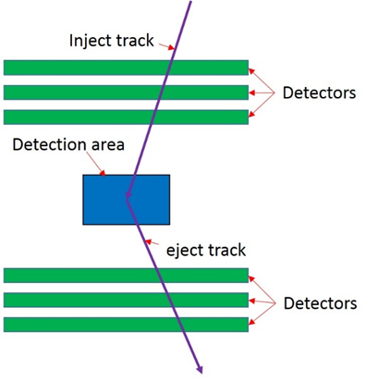
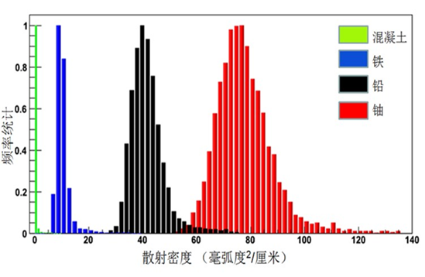
  散射成像：分析缪子的散射角与径迹，对物质的材料进行识别，小尺度结构进行成像

Slide 3
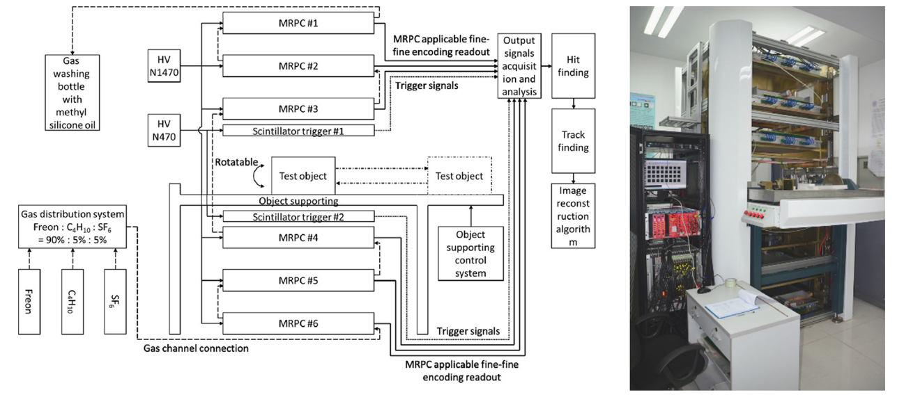
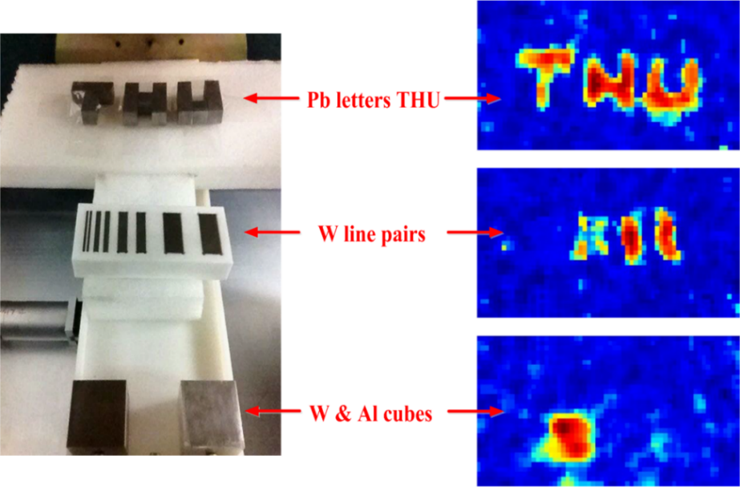

Slide 4
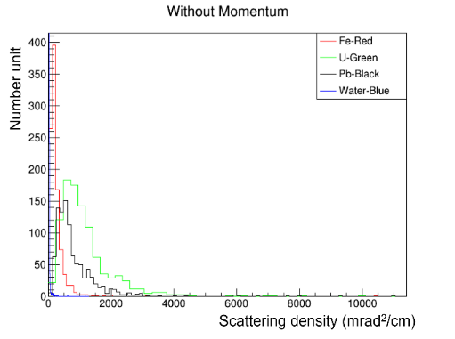
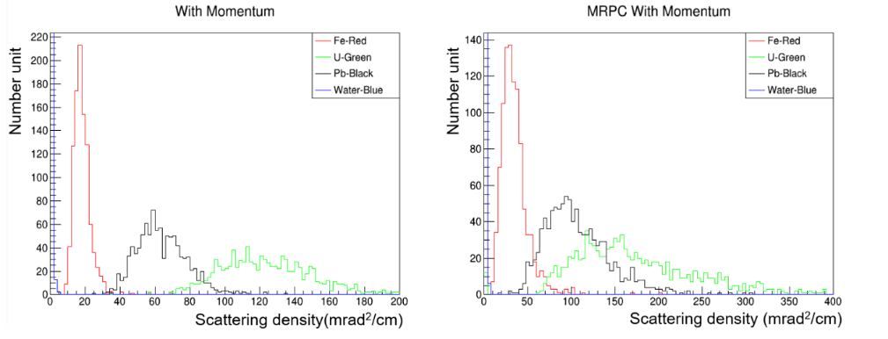
为何要引入动量
根据散射角均值计算公式，动量是缪子成像过程中的重要参考量。
莫里哀（Molliere）理论对于多次库伦散射过程有着较好的描述：空间散射角在两个平面的投影分量都独立同分布且近似满足高斯分布，这个分布的标准差与物质的辐射长度与动量有关。
在透射成像中，利用宇宙线缪子能谱的畸变，也可对成像提供可用信息。
模拟案例1：短时间缪子曝光下的材料鉴别（快速鉴别）
60s鉴别铀、铅、铁三种材模拟结果
不考虑动量:
引入确切动量:
考虑动量分辨能力:

Slide 5
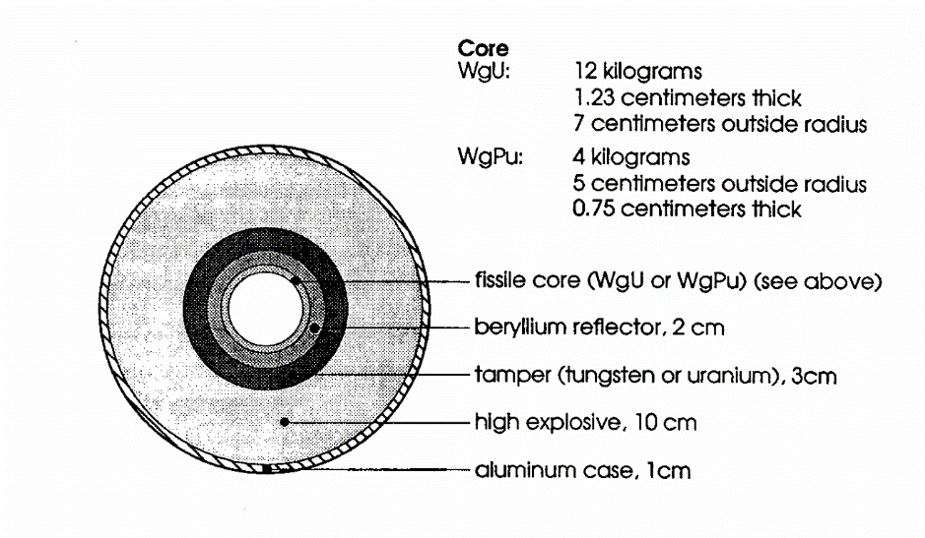
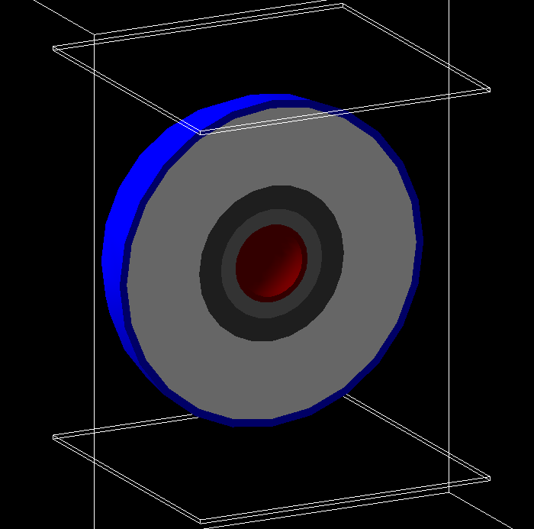
模拟案例2：单能缪子的精细成像
成像目标:标准fetter模型

Slide 6
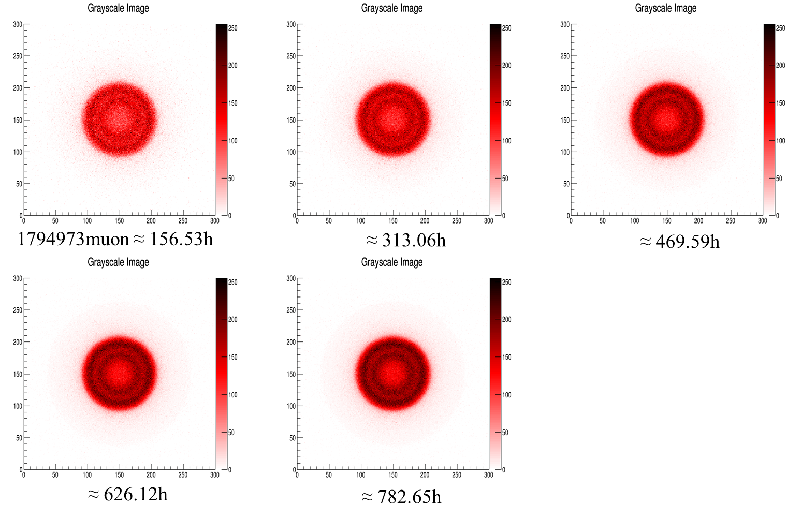
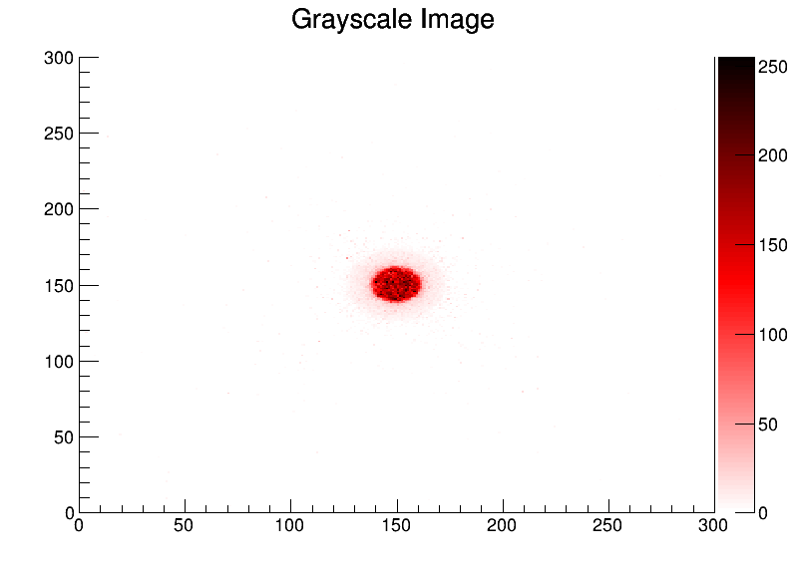

全能谱缪子
设置动能为0.5GeV，入射近似垂直

Slide 7
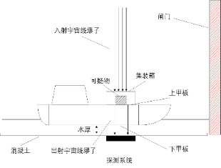
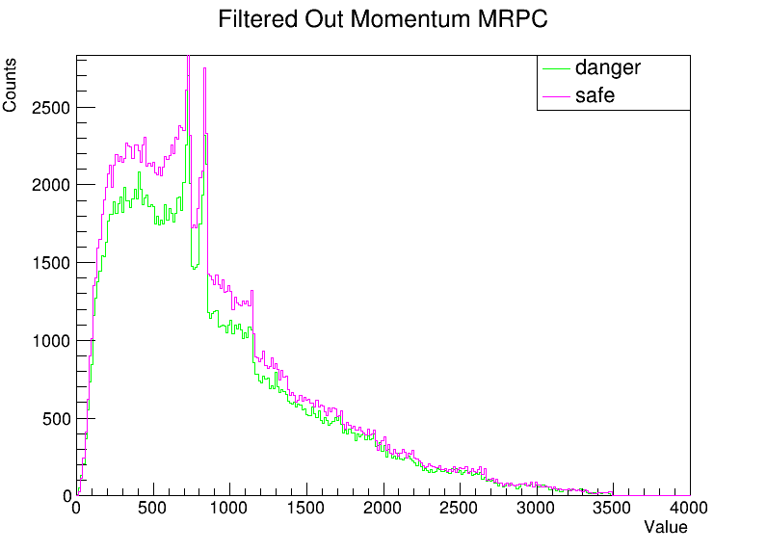
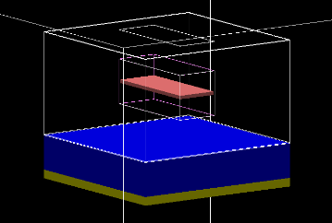
模拟案例3：船体内货物透射成像场景下的能谱分析：
低能区缪子的通量变化，差异明显

Slide 8
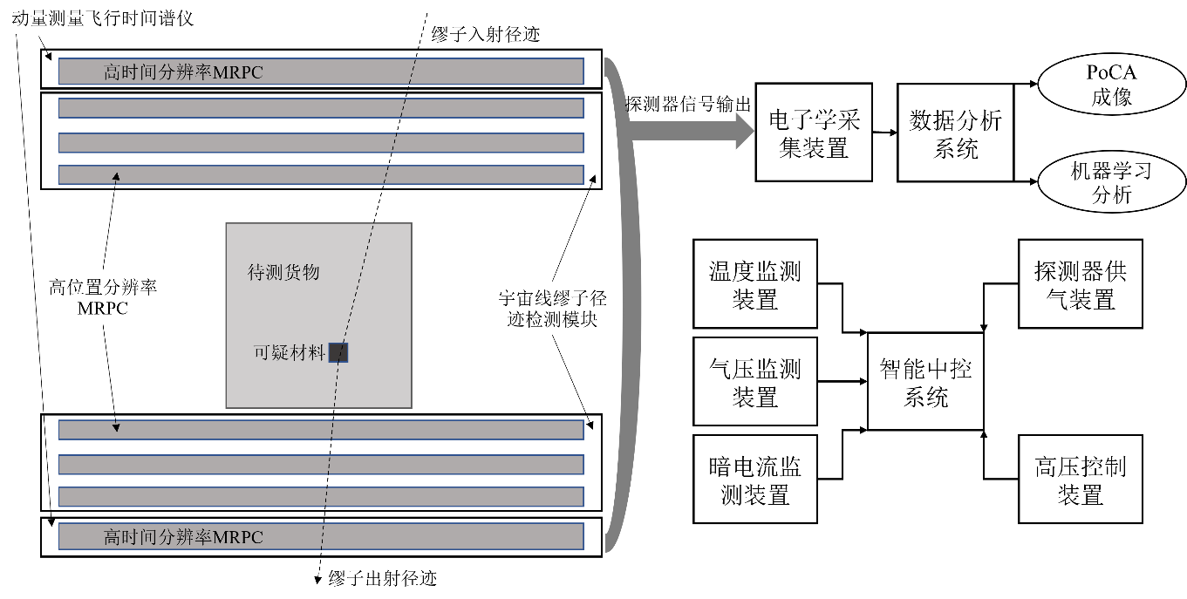
系统构想
考虑传统缪子成像系统暴露的缺点，动量测量的要求：
位置分辨探测器：
具有亚毫米级的位置分辨能力
具有大灵敏面积，且能实现便携，
采用飞行时间法探测缪子动量：
具有20ps量级的时间分辨能力
具有大面积制造的可行性

Slide 9
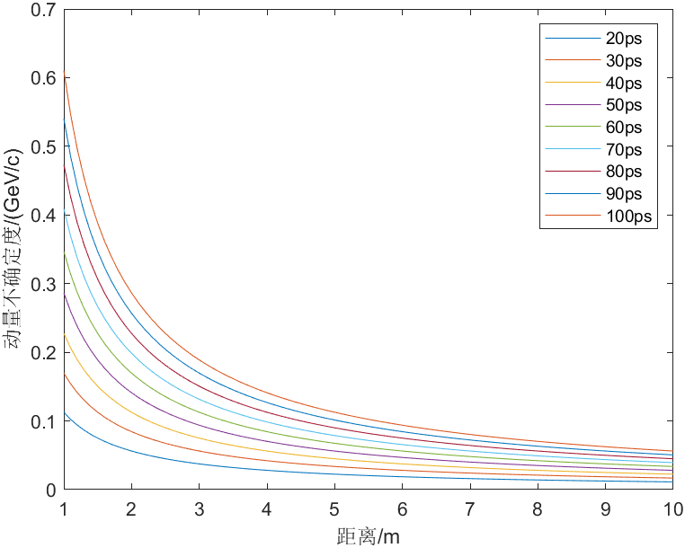
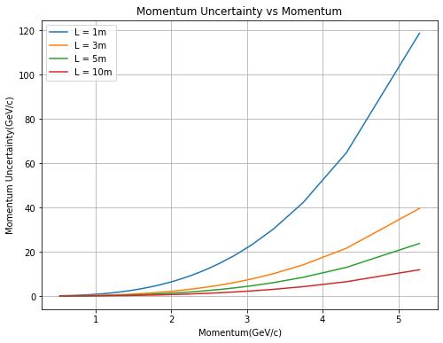
时间分辨的限制：动量分区
利用飞行时间法测量缪子动量，对MRPC的时间分辨有很高要求。
影响飞行时间法测量动量的精度有两个主要因素：
1.探测器距离
2.探测器时间分辨
30ps时间分辨条件下，不同的探测距离下不同缪子能区的动量测量不确定度。
测定1GeV/c动量缪子的条件下，不同的时间分辨对动量测量不确定度。

Slide 10
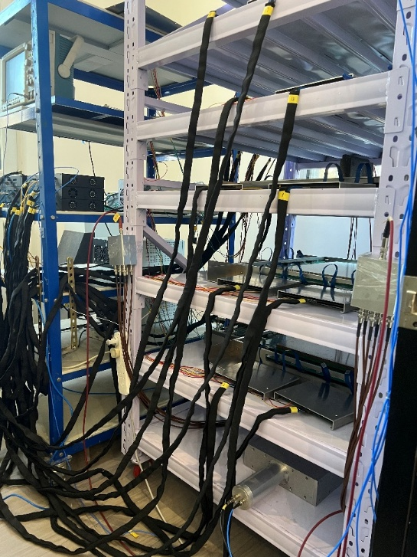
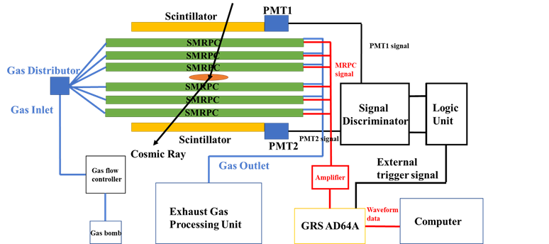
径迹系统
气路采用并联通气模式，总气路一分多路，保证各探测器气体充裕且流通顺畅
采用塑料闪烁体探测器做外触发
硅油瓶监测气体密闭性，分压滤波盒进行高压分配
系统指标：
1）成像面积：50cm×50cm
2）读出电子学通道数：384
3）位置分辨：0.8mm
4）探测器个数：6个

Slide 11
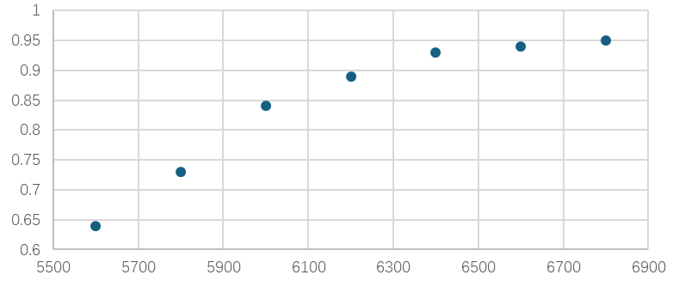
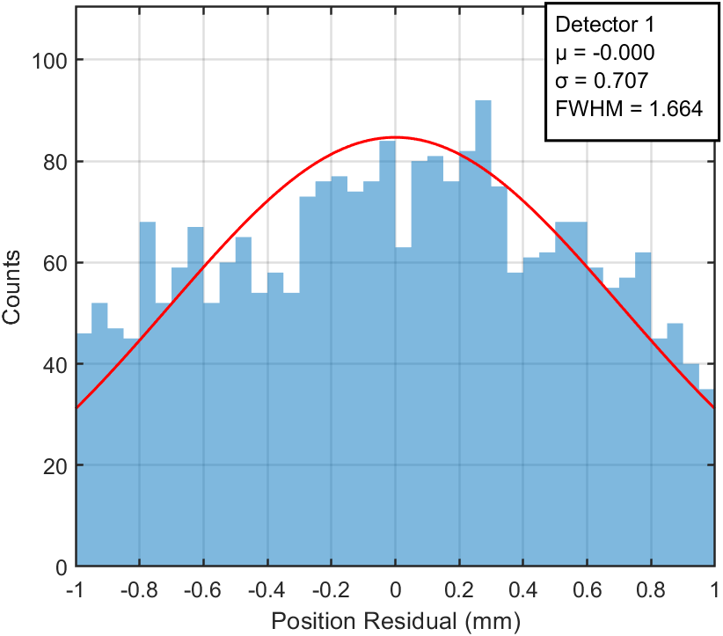
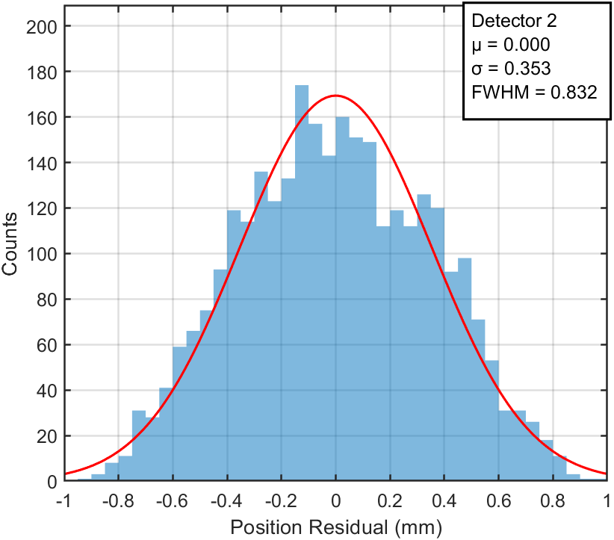
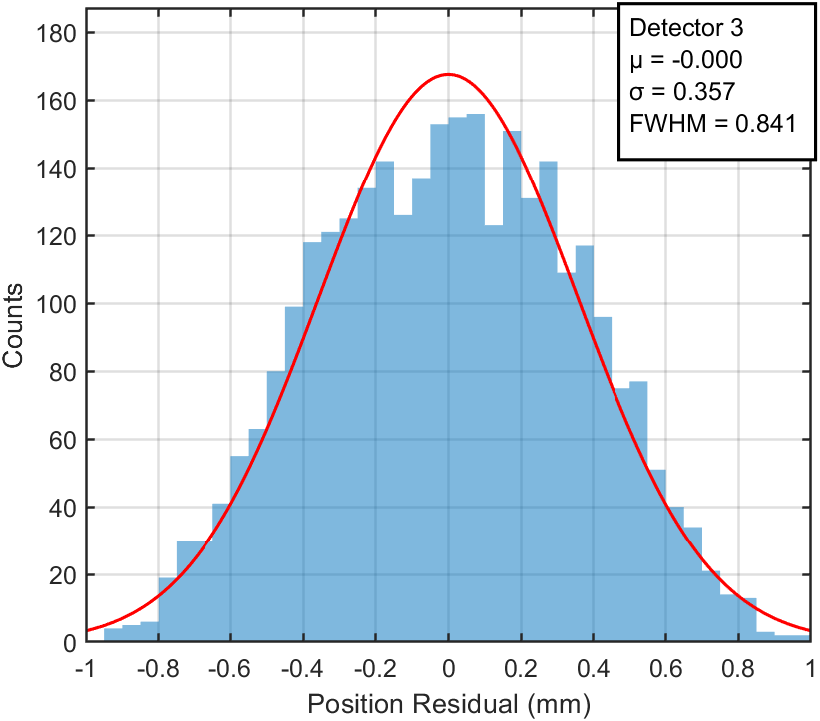
系统测试
系统性能初步测试
  探测器效率坪曲线：探测效率均高于95%
  位置分辨宇宙线测试：三探测器径迹拟合，得到位置分辨率0.8mm左右

Slide 12
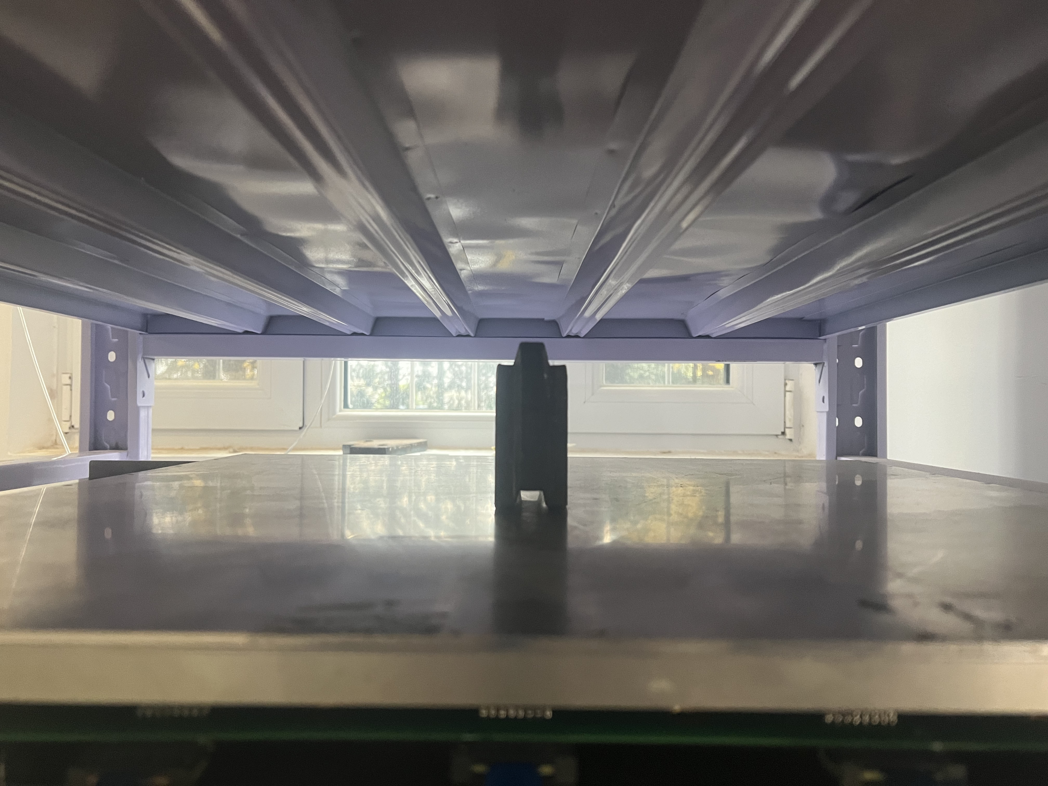

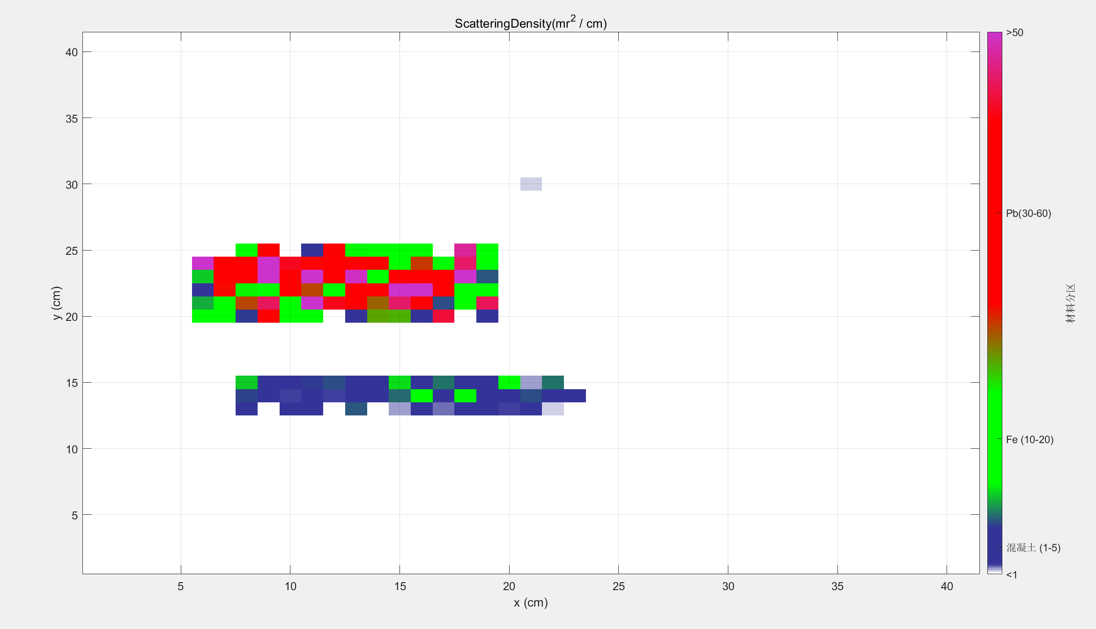
采用POCA算法对铅砖进行初步成像
对灵敏区域设置40*40个像素点，每个像素点包含4个读出条（2.54mm），即像素点大小为10.16*10.16mm²。
采用POCA算法，统计每一个像素区域的散射角平方的均值σ_{θ}，后利用如下公式：
计算像素内散射强度λ，其中L取铅砖厚7cm
铅砖位置
混凝土块

Slide 13
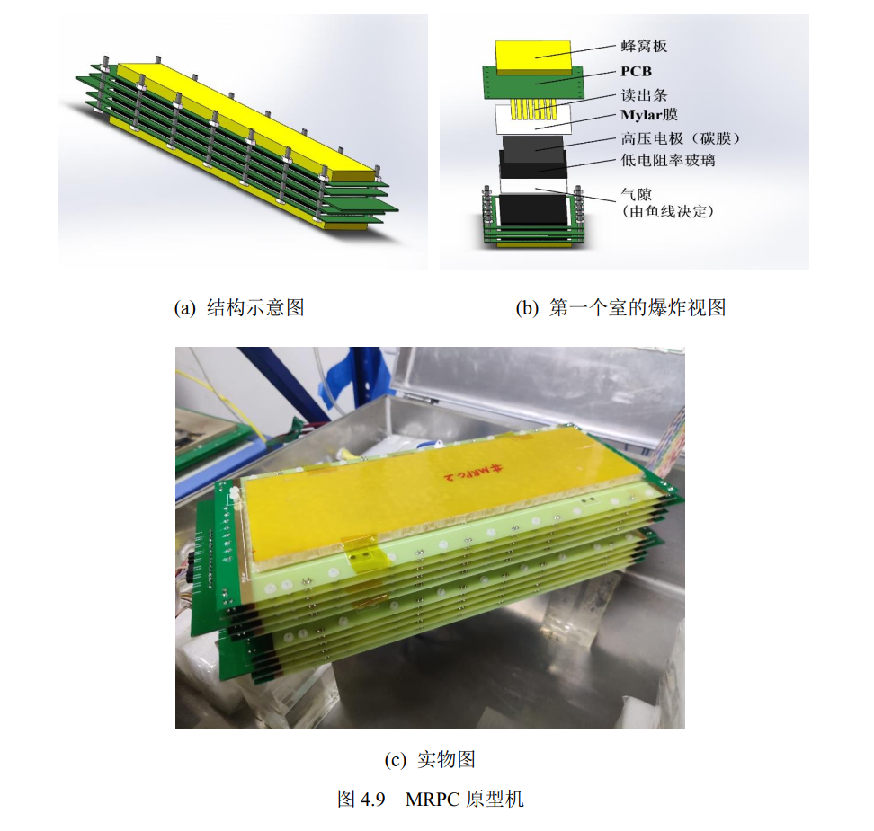
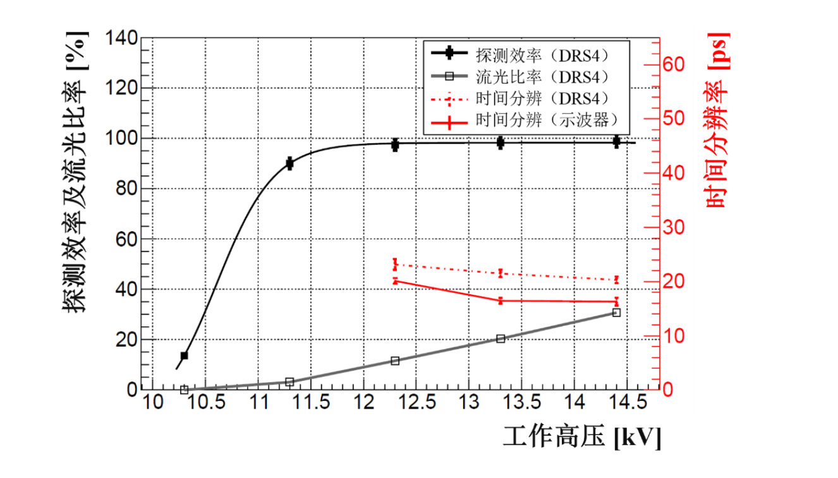
动量测量系统：大面积高时间分辨MRPC的设计
16ps高时间分辨MRPC原型机时间分辨及效率坪测试结果
16ps高时间分辨MRPC原型机

Slide 14
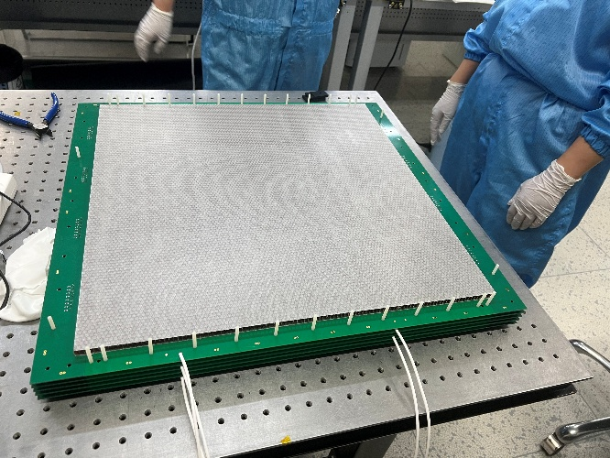
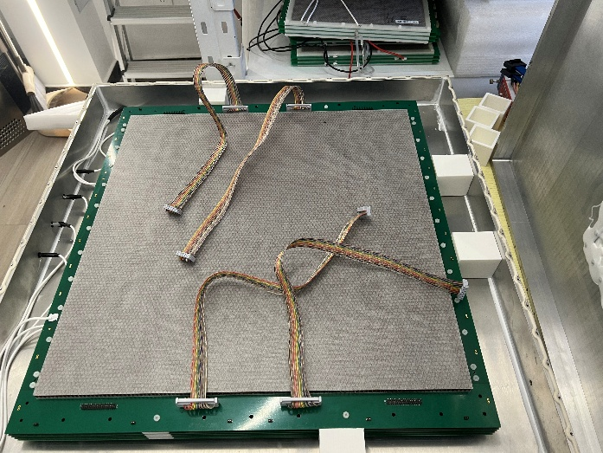
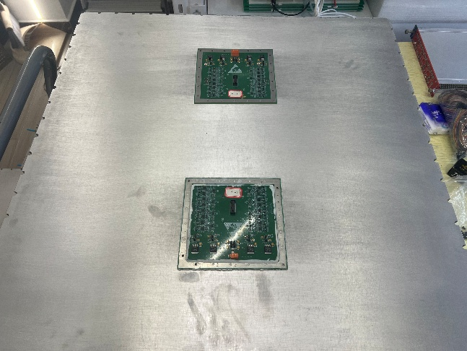
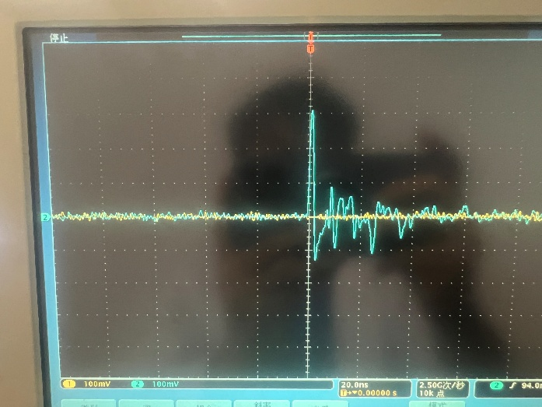
动量测量系统研制：大面积高时间分辨MRPC的设计
大面积高时间分辨MRPC原型机
大面积高时间分辨MRPC原型机
过前端电子学原始信号

Slide 15
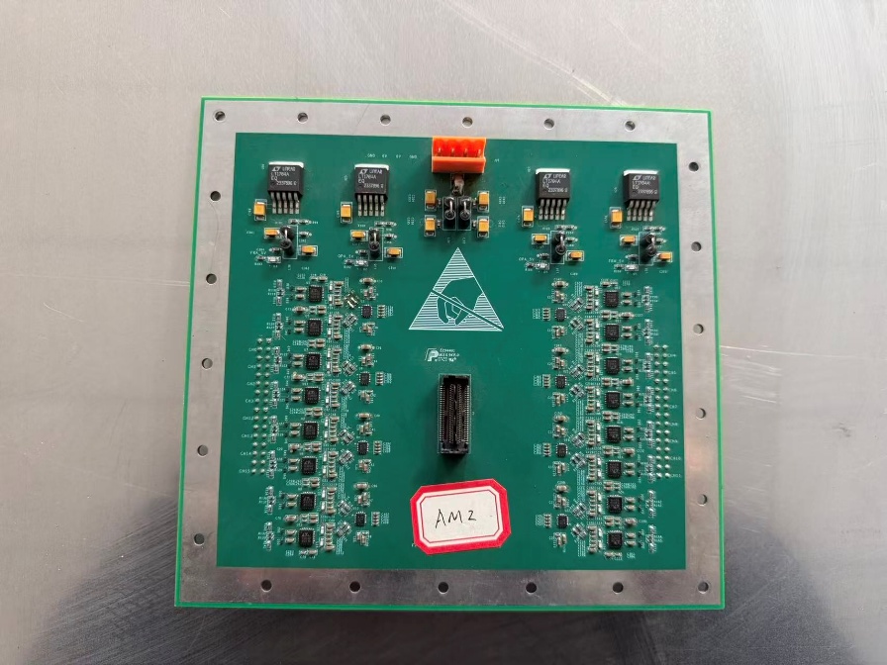
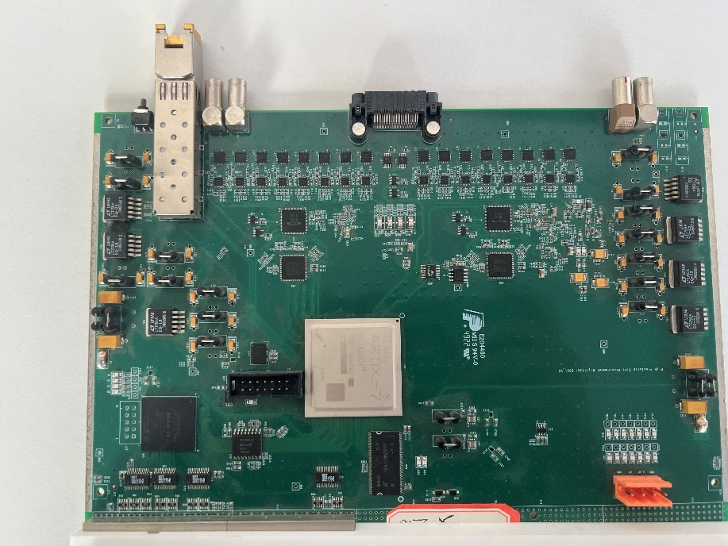
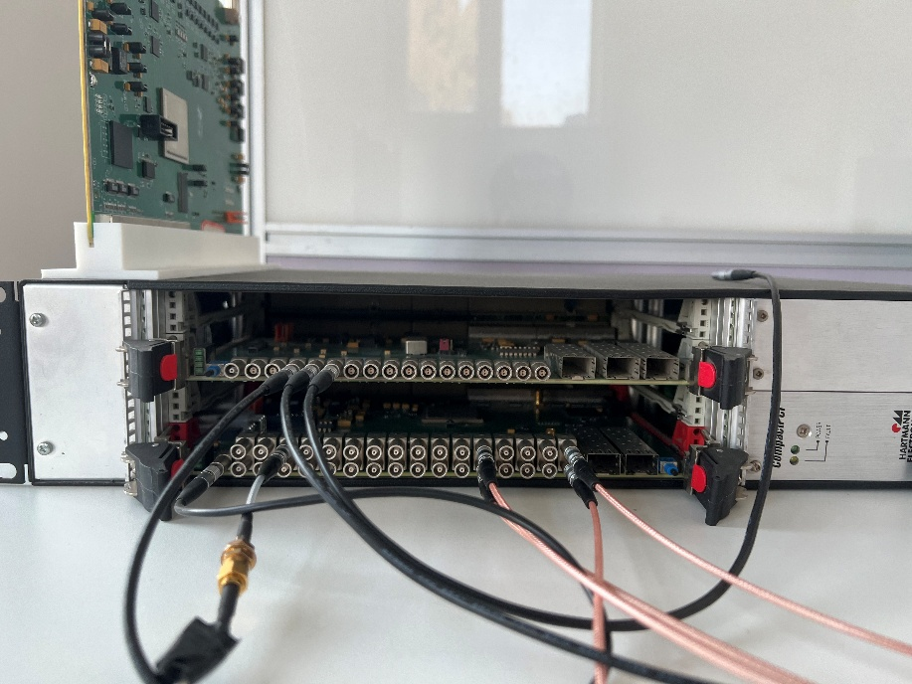
动量测量系统电子学

Slide 16

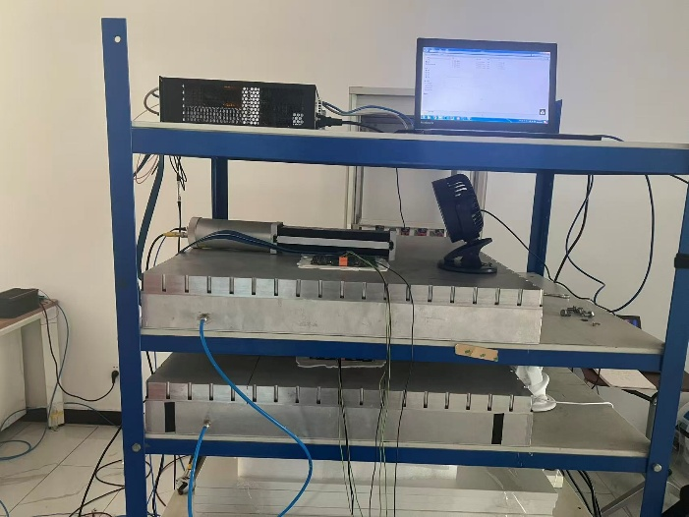

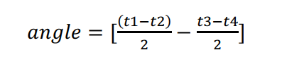
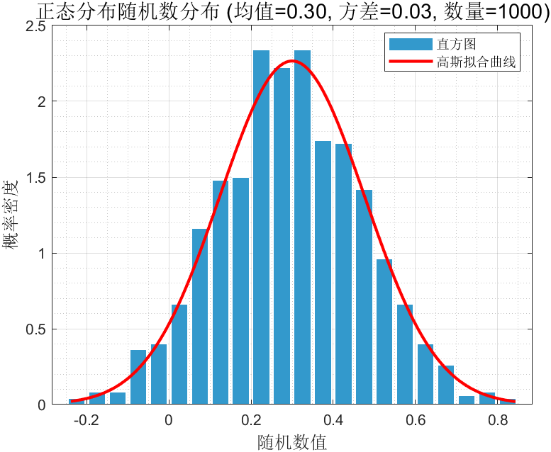
性能测试
t1
t2
t3
t4

Slide 17
动量——径迹系统联合：
基本逻辑说明：
单板两连续通道（可调）过阈，板子可向外发送TTL信号至子触发板。
子触发板做出逻辑与或判断，如果有两块板（可调）同时发出TTL信号，则发射TTL信号返回数采板（也可给其它电子学），测试显示该过程有百纳秒左右的延迟。
数采板得到返回的TTL信号给出采数命令
时钟板始终给四块板同时提供时钟。
TTL to trigger board
TTL to DRS4 board
GRS采集
子触发板逻辑判断
TTL to DRS4 board
TTL to trigger board

Slide 18

TOF MRPC
DRS4数采
Samtec电缆（80cm）
Lemo线/差分lemo线
Track MRPC
PC
时钟板+子触发板
3m—5m
交换机
Track MRPC
Samtec电缆（80cm）
DRS4数采
TOF MRPC

Slide 19
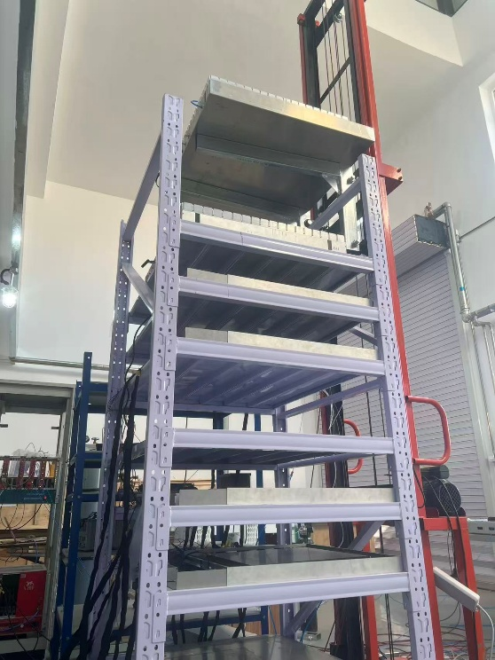
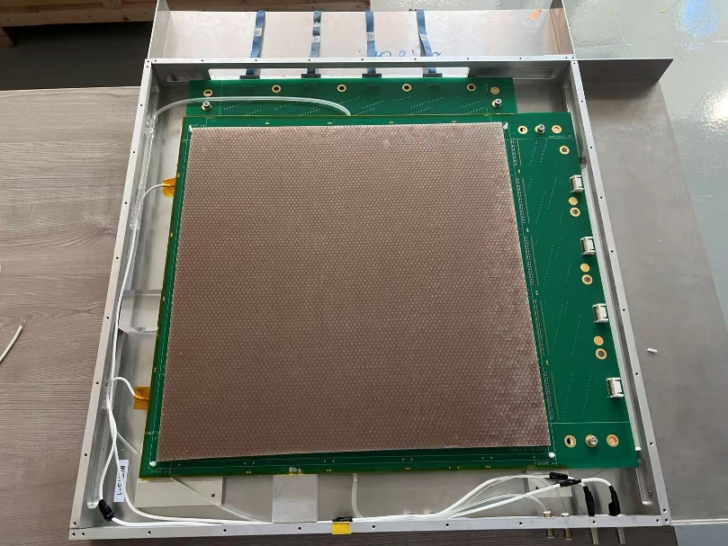
动量——径迹系统联合：
5m
22.3cm
52.3cm
22.3cm

Slide 20
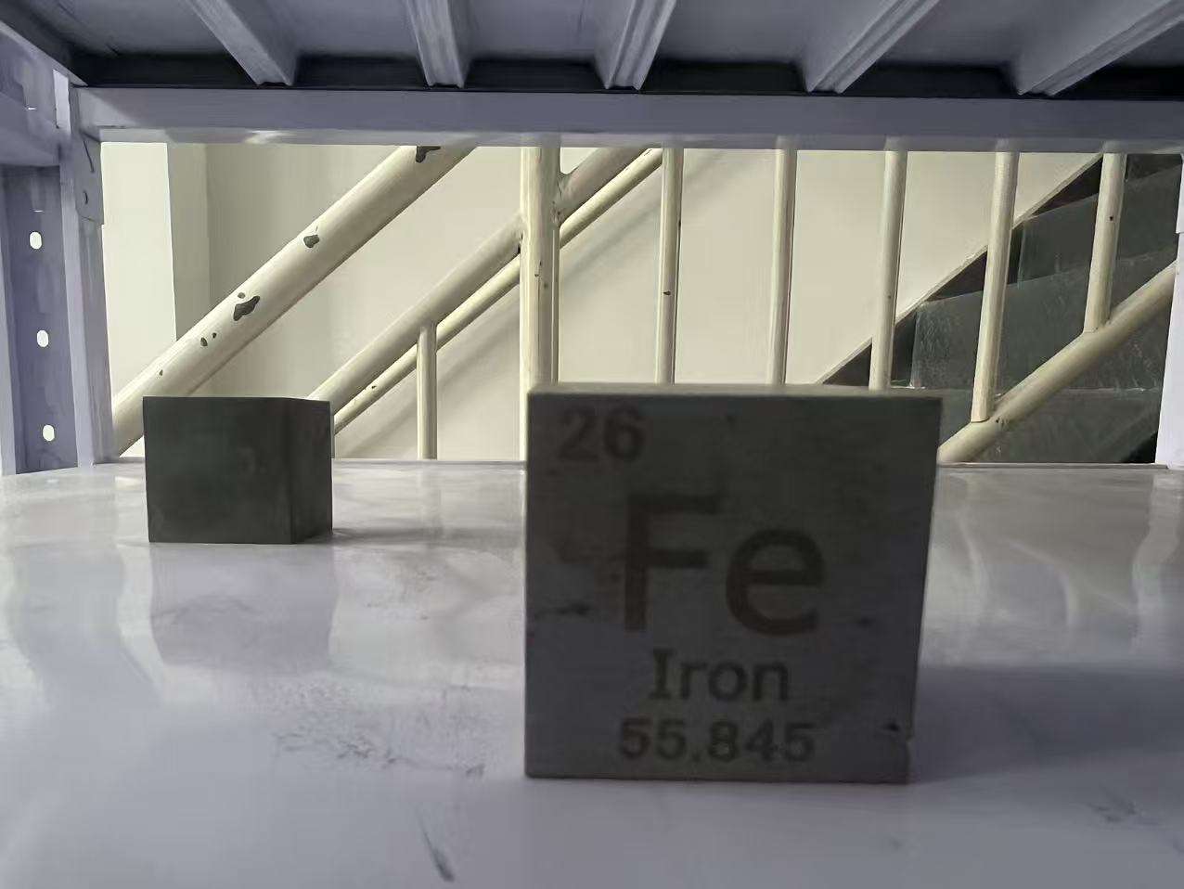
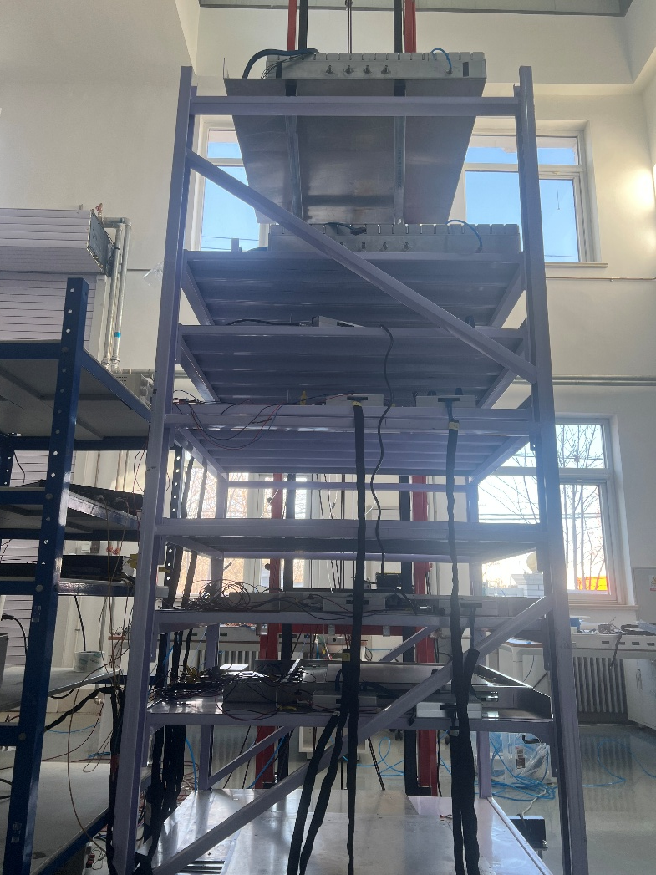
系统初步成像与初步原理验证：
成像目标：对角放置的4cm*4cm*4cm的Pb块与Fe块

Slide 21
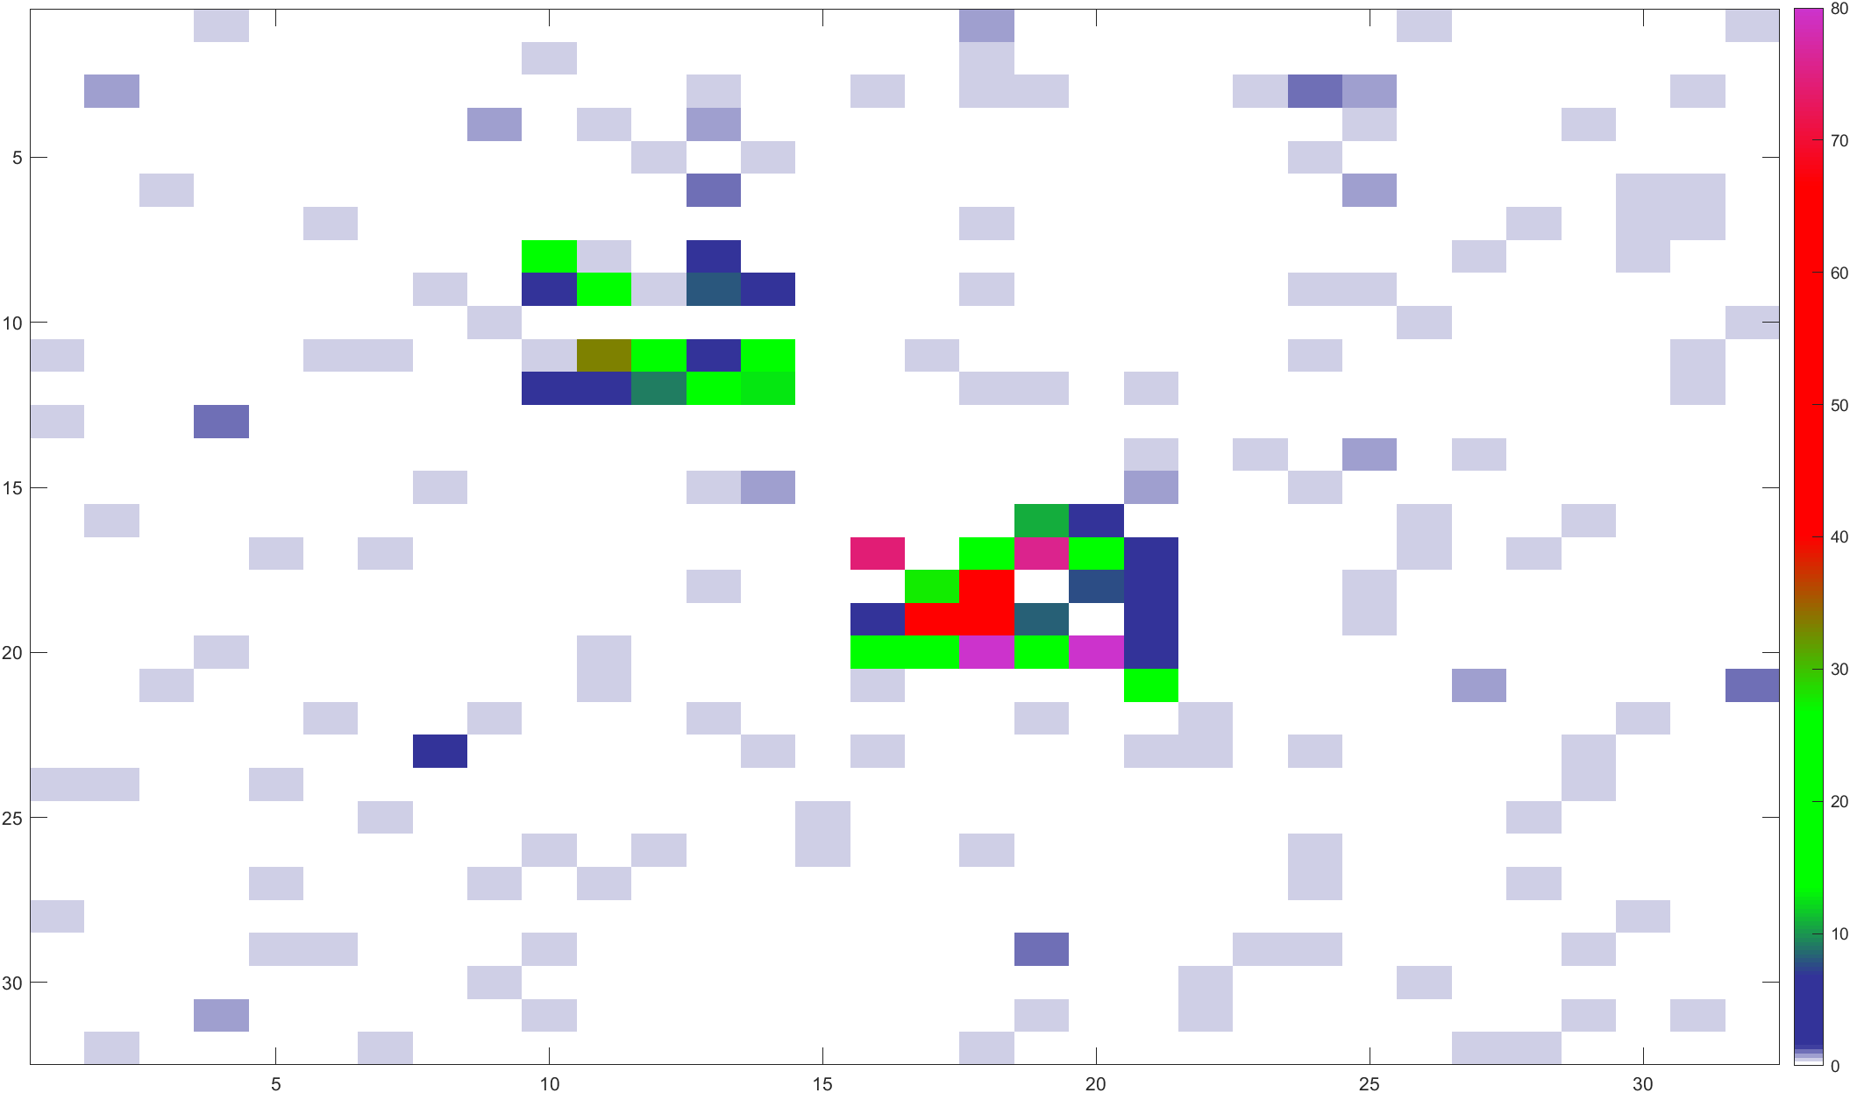


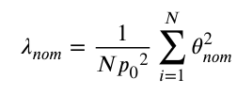
动量（飞行时间）加权原理：

Slide 22
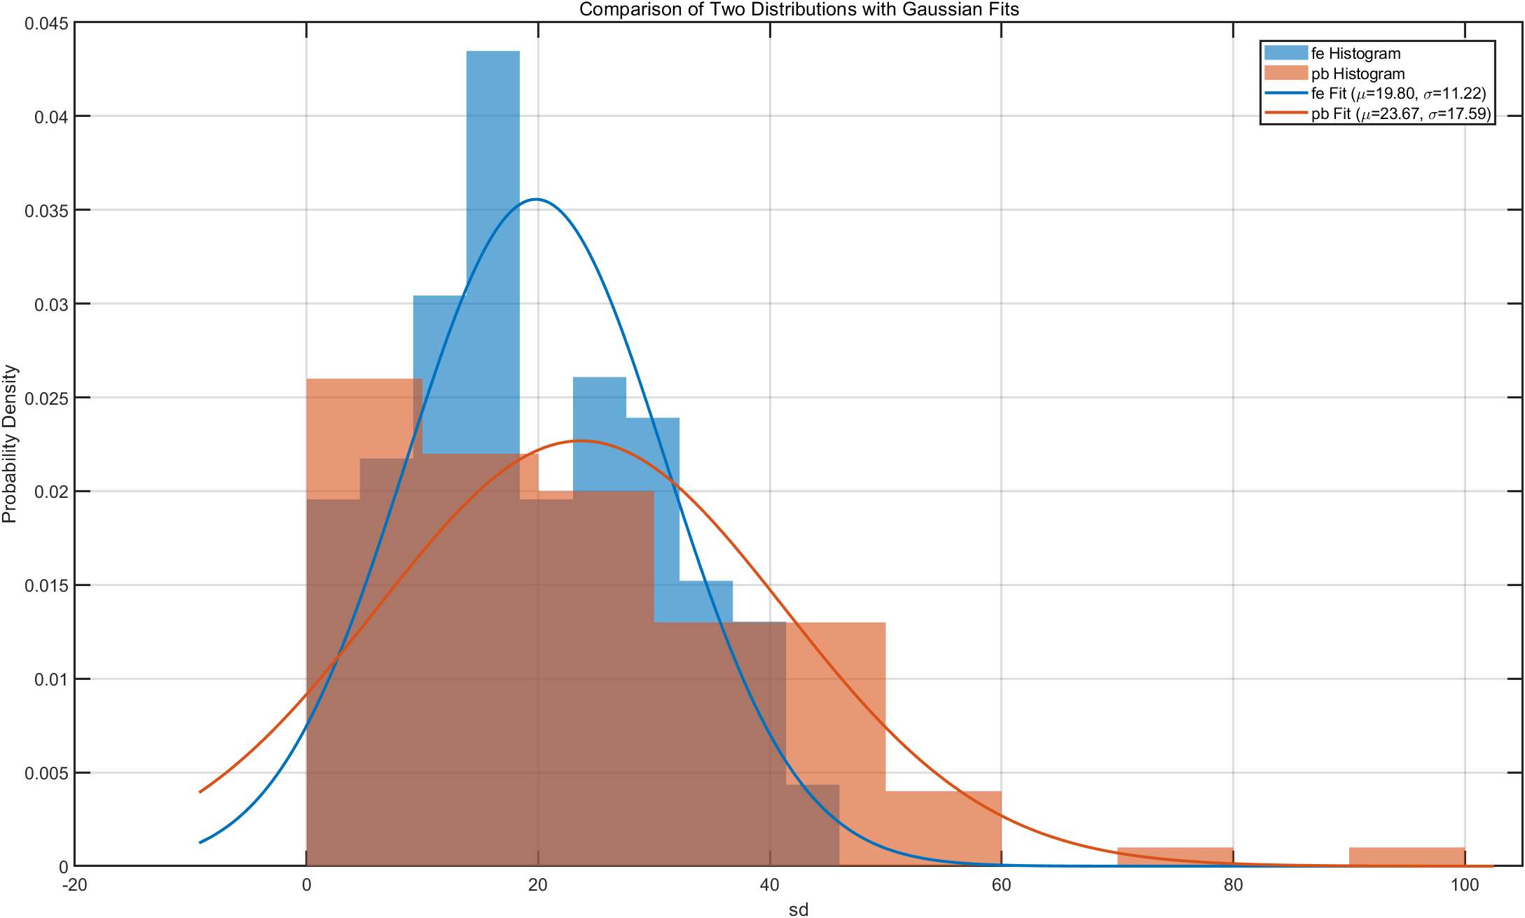
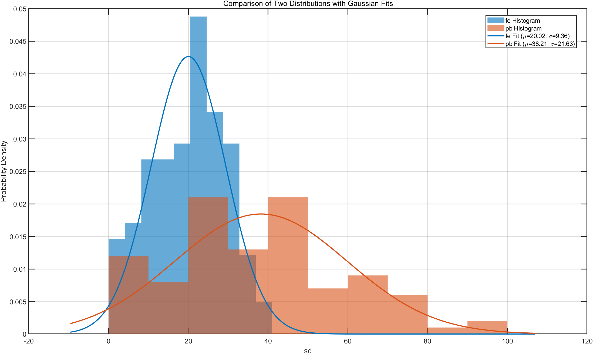
系统初步成像与初步原理验证：
直接统计
动量加权

Slide 23
谢谢！

